Slide 1
数值计算方法
第二章 计算函数零点的迭代法

Slide 2
内容
本章讨论非线性方程的求根问题
x=?
f(x) = 0

Slide 3
2.1 不动点迭代法及其收敛性
1．不动点
设非线性方程 f(x) = 0 (2.1-1)
通过构造等价不动点规则： x = Φ(x) (2.1-2)
则有迭代格式：x^{(k+1)} = Φ(x^{(k)})，k = 0，1，2，…
若Φ连续，且迭代序列{x^{(k)}}收敛到x*，则两边取极限得
x* = Φ(x*)，
即x*满足(2.1-2)，称x*为Φ(x)的不动点。
如果x*还满足(2.1-1)，则x*为f 的零点。

Slide 4
注：
(1) 求零根：点f(x)=0的根⇔求不动点
(2) Φ(.)称为迭代函数，{x^{(k)}}称为迭代序列
(3) 不同方法构造迭代函数，得不同的迭代序列
的解

Slide 5
2．迭代法的基本问题
(1) 如何构造适当的迭代函数Φ(.)使迭代序列{x^{(k)}}收敛
(2) 收敛的速度和误差
(3) 如何加速

Slide 6
从点
出发,作平行于x轴
的直线交y=x于点
几何意义
几何意义
过该点作平行于y 轴的直线交 于点
即
依次进行下去得到
且
迭代法收敛
求
的
根

Slide 7
迭代法不收敛的情况
迭代法不收敛

Slide 8
2.1.1 解一元方程的迭代法
1. 根的隔离
设一元方程f(x) = 0，f 连续，其实根可能有很多，需将各根隔离，即f在某区间[a，b]内有且仅有一根。
方法：设f ∈C[a，b]，f(a)f(b) < 0，且f在[a，b]上单调，则f在[a，b]内有且仅有一根。

Slide 9
波尔查诺二分法
二分法定理：设 且存在着 满足 。如果 的符号相反，且 表示
和 中的二分法生成的中点序列，则 其中
这样的序列 收敛到零点 即可表示为

Slide 10
例：二分法（函数版）bisect.m
function [c,err,yc]=bisect(f,a,b,delta)
ya=feval(f,a); yb=feval(f,b);
if ya*yb>0
reutrn;
end
max1=1+round((log(b-a)-log(delta))/log2;
for k=1:max1
c=(a+b)/2; %中点
yc=feval(f,c);
if yc==0
a=c; b=c;
elseif yb*yc>0
b=c; yb=yc;
else
a=c;ya=yc;
end
if b-a<delta
break;
end
c=(a+b)/2;
err=abs(b-a);
yc=feval(f,c);
end
a=0,b=2;
delta=1e-6;
f=@(x) x.*sin(x)-1;
[c,err,yc]=bisect(f,a,b,delta)
>>C=1.1142
err=9.5367e-007
yc=8.1923e-008

Slide 11
例：二分法（脚本文件版）
a=0,b=2, delta=1e-6;
ya=feval(@f,a)
yb=feval(@f,b)
if ya*yb>0
break;
end
max1=1+round((log(b-a)-log(delta)))/log(2);
for k=1:max1
c=(a+b)/2;%中点
yc=feval(@f,c);
if yc==0
a=c; b=c;
elseif yb*yc>0
b=c; yb=yc;
else
a=c;ya=yc;
end
if b-a<delta
break;
end
c=(a+b)/2;
err=abs(b-a);
yc=feval(@f,c);
end
>>c=11142
err=1.9e-6
yc=7.4416e-007
function y=f(x)
y=x.*sin(x)-1;

Slide 12
2. 迭代序列的收敛性
因为可以有多种迭代函数，所产生的迭代序列{x^{(k)}}有可能：
(1) 收敛快
(2) 收敛慢
(3) 不收敛

Slide 13
例1 f(x) = x³ – x – 1 = 0，求f在x = 1.5附近的根，初值取x(0) = 1.5。
%取 —— 收敛
k=1, x0=1.5 k = 7
x1=(1+x0)^(1/3) x1 =1.3247
while abs(x1-x0)>0.00001
k=k+1, x0=x1;
x1=(1+x0)^(1/3)
end

Slide 14
%取ϕ(x) = x³ – 1 —— 不收敛
k=1, x0=1.5
x1=x0^3-1
while abs(x1-x0)>0.00001 && k<5
k=k+1, x0=x1;
x1=x0^3-1
End
》k = 5
x1 = 3.2886e+029

Slide 15
定理2.1-1
(1) 设ϕ(x) ∈ C[a，b]，且对于任意x ∈ [a，b]有ϕ (x) ∈ [a，b]，则ϕ在[a，b]上必有不动点。
(2) 进一步，若ϕ(x) ∈ C¹[a，b]，且存在L < 1，使对于任意的x ∈ [a，b]有
|ϕ '(x)| ≤ L < 1 (2.1-4)
则对于任意的x⁽⁰⁾ ∈ [a，b]，x^{(k+1)} = ϕ(x^{(k)})收敛于唯一不动点x* ∈ [a，b]。且有
(2.1-5)

Slide 16
*证明：(1) 若ϕ(a) = a或ϕ(b) = b，则结论显然成立
现设a < ϕ(a)，ϕ(b) < b，令ψ(x) = ϕ(x) – x，则
ψ(x) ∈ C[a，b]，且
ψ(a) = ϕ(a) – a > 0，ψ(b) = ϕ(b) – b < 0，
由二分法可得存在x* ∈ [a，b]，使ψ(x*) = 0，即
ϕ(x*) – x* = 0 ⇒ ϕ(x*) = x*
(2) 设ϕ(x) ∈ C¹[a，b]，且满足(2.1-4)，
若有x₁*，x₂* ∈ [a，b]，x₁* ≠ x₂*，ϕ(x_{i}*) = x_{i}* i = 1，2
由均值定理，
|x₁* – x₂*| = |ϕ(x₁*) – ϕ (x₂*)|
= |ϕ '(ξ)| |x₁* – x₂*| ≤ L|x₁* – x₂*| < |x₁* – x₂*|
矛盾，所以不动点唯一。

Slide 17
*由
|x^{(k)} – x*| = |ϕ( x^{(k-1)}) – ϕ (x*)| ≤ L|x^{(k-1)} – x*|
≤ … ≤ L ^{k}|x⁽⁰⁾ – x*|
及0 < L < 1知
即x^{(k)}收敛于x*。
并且由 |x^{(k)} – x*| ≤ L|x^{(k-1)} – x*| 得
|x^{(k)} – x*| ≤ L|x^{(k-1)} – x^{(k)} + x^{(k)} – x*|
≤ L|x^{(k-1)} – x^{(k)}| + L|x^{(k)} – x*|
从而有

Slide 18
*又因
|x^{(k)} – x^{(k-1)}| = |ϕ(x^{(k-1)}) – ϕ (x^{(k-2)})| ≤ L| x^{(k-1)} – x^{(k-2)}| ≤ …
≤ L ^{k-1}| x⁽¹⁾ – x⁽⁰⁾|，代入上式的右边，即得
注：(1) 若L ≈ 1，则收敛很慢，须考虑加速问题
(2) (2.1-5)中第一式 为后验公式—迭代停止准则;
第二式 为先验公式—预测迭代次数;
(3) 定理是以[a，b]中任一点作初值，迭代都收敛，称为全局收敛。
（此要求较难满足，故考虑在x*的某一邻域内—局部收敛性）
Notes:
后验公式：迭代停止准则为迭代过程中，遇到相邻两次求得解几乎没有提高，则迭代停止；
先验公式：利用初始值及第一次迭代值，按精度要求，计算迭代次数

Slide 19
定理2.1-2 设x*为ϕ的不动点，ϕ '在x*的某邻域内连续，
且|ϕ '(x*)| < 1，则存在δ > 0，只要x⁽⁰⁾ ∈ [x* –δ，x* + δ]，
就有迭代法x^{(k+1)} = ϕ(x^{(k)})收敛。
证明：∵|ϕ '(x*)| < 1，及ϕ '(x)在邻域U(x*)内连续，
∴存在δ > 0，使[x* –δ，x* + δ] ⊂ U(x*)，
且∀ x ∈ [x* –δ，x* + δ]有|ϕ '(x)| ≤ q < 1
⇒ ∀ x ∈ [x* –δ，x* + δ]，
|ϕ(x) –x*| = |ϕ(x) – ϕ(x*)| = |ϕ '(ξ)| |x – x*| ≤ q|x – x*| < δ，
即ϕ(x) ∈ [x* –δ，x* + δ]，由定理2.1-1知，
任意x⁽⁰⁾ ∈ [x* –δ，x* + δ]，迭代法x^{(k+1)} = ϕ(x^{(k)})收敛。
注：只要x⁽⁰⁾充分接近x*，且|ϕ '(x⁽⁰⁾)| 明显小于1，则{x^{(k)}}收敛于x*。

Slide 20
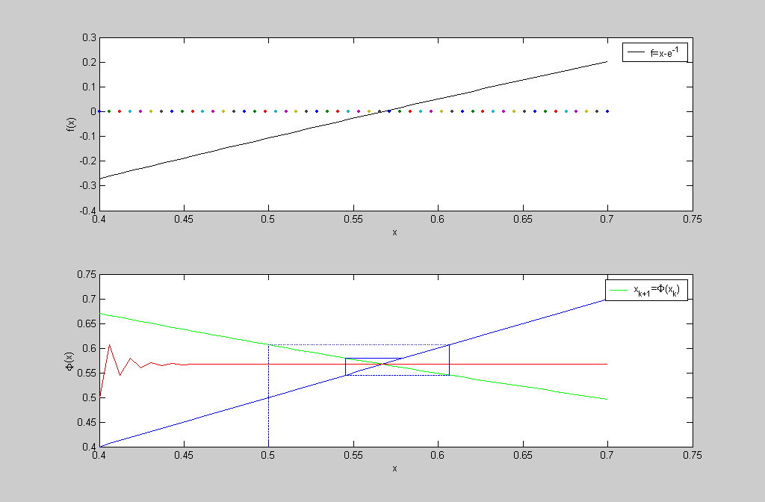
例2 求方程x = e^{–x}在0.5附近的根。
由于|ϕ '(0.5)| = e^{–0.5} ≈ 0.61明显小于1，故收敛
解：Matlab代码如下
k=1, x0=0.5
x1=exp(-x0)
while abs(x1-x0)>1e-5 && k<25
k=k+1, x0=x1;
x1=exp(-x0)
end
》k = 18
x1 = 0.5671
预测迭代次数
L=abs(-exp(-x0));% g'(x0)
K=floor(log(((1-L)*1e-5)/delta)/log(L))
>>K=20

Slide 21
3. 收敛阶
定义2.1-1 设x^{(k)} → x*，记e_{k}= x^{(k)} - x*
若存在p ≥ 1，及c≠ 0，使
则称{x^{(k)}}是p阶收敛的，或称收敛阶为p
（p越高收敛越快）
注：
(1) p = 1，0 < c < 1，称为线性收敛；
(2) p > 1，称超线性收敛
(3) p = 2，称二次收敛

Slide 22
因为| x^{(k+1)} –x*| = |ϕ(x^{(k)}) – ϕ(x*)| = |ϕ'(ξ)| |x^{(k)} – x*|，
其中ξ在x^{(k)}和x*之间。
则
所以若ϕ'(x*) ≠ 0，则为线性收敛
想得到更高阶的收敛性，须ϕ'(x*) = 0，通常可考虑泰勒展式。

Slide 23
定理2.1-3 设x*为ϕ的不动点，正整数p ≥ 2，若ϕ^{(p)}在x*的某邻域内连续，且满足
(2.1.6)
则{x^{(k)}}p阶局部收敛。
证明：∵ϕ '(x*) = 0(<1)，∴x^{(k)}局部收敛。
设ϕ(x)在x*处展开为

Slide 24
由(2.1-6)知，
所以
即{x^{(k)}}p阶局部收敛。

Slide 25
2.2 Newton迭代法及其变形
2.2.1 一元非线性方程
f(x) = 0
1. 牛顿迭代方法
线性化： 设f (x)在点x^{(k)}处可微，则展开式
用线性部分近似表示
f (x) ≈ f (x^{(k)}) + f '(x^{(k)})( x – x^{(k)})
即考虑方程 f (x^{(k)}) + f '(x^{(k)})( x – x^{(k)}) = 0

Slide 26
若f '(x^{(k)}) ≠ 0，则有
令：
k = 0，1，2，… (2.2-4)
称为Newton迭代公式，其迭代函数为
(2.2-5)

Slide 27
2. 收敛性
(1) 若x*是f(x)的单重根：
f (x*) = 0，f '(x*) ≠ 0
因为
而
一般不为0，所以，Newton法是局部二阶收敛的 ——由定理2.1-3

Slide 28
例3 用Newton法求非线性方程f (x) = xe^{x} – 1 = 0在(0，1)内的根，取x⁽⁰⁾ = 0.5。
解：因为f '(x) = (1 + x)e^{x}，故其Newton迭代公式为
，k = 0，1，2，…
从x⁽⁰⁾ = 0.5出发，计算结果:>>k=3, x1=0.5671。
k=0,x0=0.5
x1=x0-(x0*exp(x0)-1)/((1+x0)*exp(x0))%
while abs(x1-x0)>0.00001 & k<10
k=k+1, x0=x1;
x1=x0-(x0*exp(x0)-1)/((1+x0)*exp(x0))
end

Slide 29
(2) 若x*是f(x)的重根，即有f(x) = (x – x*)^{m}g(x)，
其中g(x*) ≠ 0，m ≥ 2
因为f '(x) = m(x – x*)^{m-1}g(x) + (x – x*)^{m}g'(x)
记x = x* + h，则
当m ≥ 2时，ϕ '(x*) ≠ 0，且|ϕ '(x*)| < 1，所以Newton迭代法一阶收敛。

Slide 30
(3) 若 (2)的改进中取
易知有ϕ '(x*) =0所以，若事先知道x*的重数，则可改迭代公式为
(2.2-6)
此时，迭代序列{x^{(k)}}是二阶收敛的。
或令
则x*是u的单重零点，应用Newton法于u(x)，有
(2.2-7)
迭代序列也是二阶收敛的

Slide 31
例4 是方程x⁴ – 4x² + 4 = 0的二重根
(1) 采用Newton法
即
k=0,x0=1.5
x1=x0-(x0^2-2)/(4*x0)
while abs(x1-x0)>0.00001 & k<10
k=k+1, x0=x1;
x1=x0-(x0^2-2)/(4*x0)
end
注：>>k=10
>>x1=1.41425799103092

Slide 32
例2 是方程x⁴ – 4x² + 4 = 0的二重根
(2) 采用(2.2-6)
k=0,x0=1.5
x1=x0-(x0^2-2)/(2*x0)
while abs(x1-x0)>0.00001 & k<10
k=k+1, x0=x1;
x1=x0-(x0^2-2)/(2*x0)
end
迭代2次

Slide 33
(3) 采用(2.2-7)
即
k=0,x0=1.5
x1=x0-x0*(x0^2-2)/(x0^2+2)
while abs(x1-x0)>0.00001 & k<10
k=k+1, x0=x1;
x1=x0-x0*(x0^2-2)/(x0^2+2)
end
>>k=2
x1=1.41421356237150

Slide 34
思考：
1.如果不知道非线性方程的具体形式，只有一组 及对应的函数值，如何构造迭代过程？
2.如何求函数的极值？

Slide 35
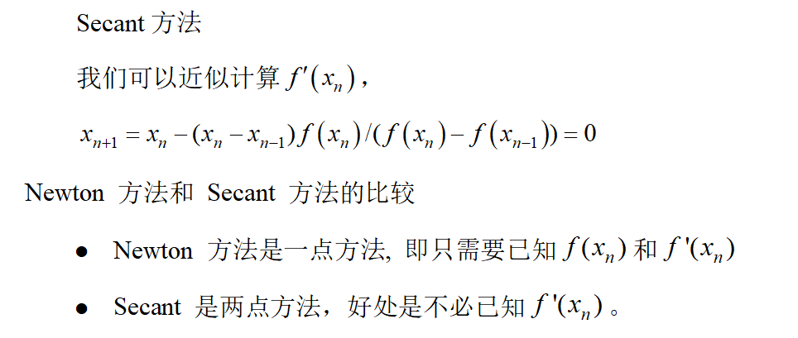

Slide 36



Extremes of a function
找极值问题转化为找零根问题

Slide 37
小结
1.理解简单迭代法的思想方法，几何意义，不动点定理。
2. 掌握简单迭代法的收敛(局部)定理（定理证明，会判断简单迭代法是否收敛）。
作业：P36#1, 4 P44＃11 P59#1

